Slide 1
１
目的
新しい時代に求められる
資質・能力を育成するために、
授業改善の手がかりをつかむことを目指す

Slide 2
２
流れ
１ 説明 （ ８ 分）
２ 動画視聴 （２５分）
３ グループ協議 （２５分）
４ 全体共有 （ ５ 分）
５ 省察 （ 7 分）

Slide 3
流れ
１ 説明 （ ８ 分）
２ 動画視聴 （２５分）
３ グループ協議 （２５分）
４ 全体共有 （ ５ 分）
５ 省察 （ 7 分）

Slide 4
説明
次世代型教育推進センター
３
課題があるとされる授業例
学習活動を子供の自主性のみに委ね、
学習成果につながらない「活動あって学びなし」
と批判される授業
特定の教育方法にこだわるあまり、
指導の「型をなぞる」だけで
意味のある学びにつながらない授業
子供は教師の話を聞くことが中心であり、
知識の伝達や暗記・再生にとどまりがちな授業
3

Slide 5
説明
次世代型教育推進センター
４
子供に与える影響
コミュニケーションが苦手
自己肯定感の
喪失
使い勝手の悪い
知識・技能
学ぶ意欲の減退
4

Slide 6
説明
５
学びを人生や社会に生かそうとする
学びに向かう力・人間性等
深い理解へ
新しい時代に
必要となる
資質・能力の育成へ
生きて働く
知識・技能
未知の状況にも対応できる
思考力・判断力・表現力等
受動的な態度
能動的な態度へ
浅い理解
5

Slide 7
説明
６
新しい時代に必要となる資質・能力
学びに人生や社会に生かそうとする
学びに向かう力・
人間性等の涵養
生きて働く
知識・技能の習得
未知の状況にも対応できる
思考力・判断力
・表現力等の育成

Slide 8
流れ
１ 説明 （ ８ 分）
２ 動画視聴 （２５分）
３ グループ協議 （２５分）
４ 全体共有 （ ５ 分）
５ 省察 （ 7 分）

Slide 9
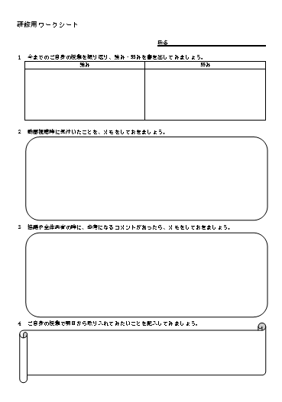
動画視聴時に
７
視聴後に、
いいね ：成 果
ちょっと･･･ ：課 題
こうすれば！:改善策
について、協議します！！
視聴しながら、
生徒や教師の姿から、
気付いたことを
ここに、メモしてください。

Slide 10
授業事例をご覧ください

Slide 11
２
流れ
１ 説明 （ ８ 分）
２ 動画視聴 （２５分）
３ グループ協議 （２５分）
４ 全体共有 （ ５ 分）
５ 省察 （ 7 分）

Slide 12

８
個人で付箋の記入
協議
生徒や教師の姿から、
いいね＝成果 ちょっと･･･＝課題
「話し合いで～～君の～考えを聞き、元の自分の考えから、さらに～と考えるようになった」
と、振り返りに記述していた。
（生徒） 〇〇
他の課題に時間がかかり、本時の中心となる課題に時間をかけることができていなかった。
（生徒） 〇〇
授業開始時に、本時の流れを確認することに加え、ルーブリックを示すことで、生徒はゴールのイメージがより確かになった。
（教師） 〇〇
生徒に投げかける問いの質と量を検討し、絞り込むとよい
のでは。
〇〇
こうすれば！＝改善策
●1枚1項目 ●短文で ●氏名も記入

Slide 13
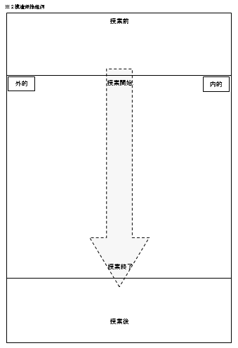
９
協議
１ 生徒の姿を添付→分類
２ 生徒の姿の要因となる
教師の姿を添付
（関連付ける）
３ 改善策の添付
（補足の書き込みも）
４ 発表内容決定

Slide 14
９
協議
生徒
１ 生徒の姿を添付→分類
２ 生徒の姿の要因となる
教師の姿を添付
（関連付ける）
３ 改善策の添付
（補足の書き込み）
４ 発表内容決定
生徒
生徒
生徒
生徒
生徒
生徒
生徒

Slide 15
10
協議
教師
生徒
１ 生徒の姿を添付→分類
２ 生徒の姿の要因となる
教師の姿を添付
（関連付ける）
３ 改善策の添付
（補足の書き込み）
４ 発表内容決定
教師
教師
生徒
生徒
生徒
生徒
生徒
教師
教師
生徒
生徒
教師

Slide 16
11
協議
教師
生徒
１ 生徒の姿を添付→分類
２ 生徒の姿の要因となる
教師の姿を添付
（関連付ける）
３ 改善策の添付
（補足の書き込みも）
４ 発表内容決定
教師
教師
改善点
生徒
生徒
生徒
生徒
生徒
教師
教師
生徒
生徒
教師
改善点
改善点

Slide 17
12
協議
教師
生徒
１ 生徒の姿を添付→分類
２ 生徒の姿の要因となる
教師の姿を添付
（関連付ける）
３ 改善策の添付
（補足の書き込み）
４ 発表内容決定
教師
教師
改善点
生徒
生徒
生徒
生徒
生徒
教師
教師
生徒
生徒
教師
改善点
改善点

Slide 18
流れ
１ 説明 （ ８ 分）
２ 動画視聴 （２５分）
３ グループ協議 （２５分）
４ 全体共有 （ ５ 分）
５ 省察 （ 7 分）

Slide 19
全体共有
13
各グループの代表者が発表
全体
※ 発表班
参考にしたい点と課題の解決策
を一つずつ発表
（できるだけ）他班が発表していない 内容を！！
※ 他班
自班では出てこなかったコメントはメモを！

Slide 20
流れ
１ 説明 （ ８ 分）
２ 動画視聴 （２５分）
３ グループ協議 （２５分）
４ 全体共有 （ ５ 分）
５ 省察 （ 7 分）

Slide 21
省察
14
個人での振り返り
省察
いったん確認！
協議したこと、
共有したことも
踏まえて
ここに記入！！

Slide 22
15
全体共有・・・代表者が発表
省察
「今日の研修会で、
私はこんな気付きがあった！
明日から～したい！！」
とお伝えしたい方、宣言したい方
ぜひ、発表をお願いします！！

